Slide 1
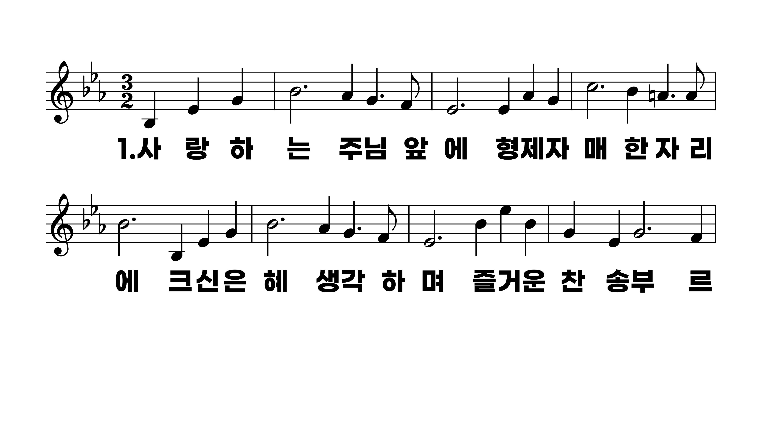
220장 사랑하는 주님 앞에
1.사랑하는주
2.사랑하는주
3.사랑하는주

Slide 2
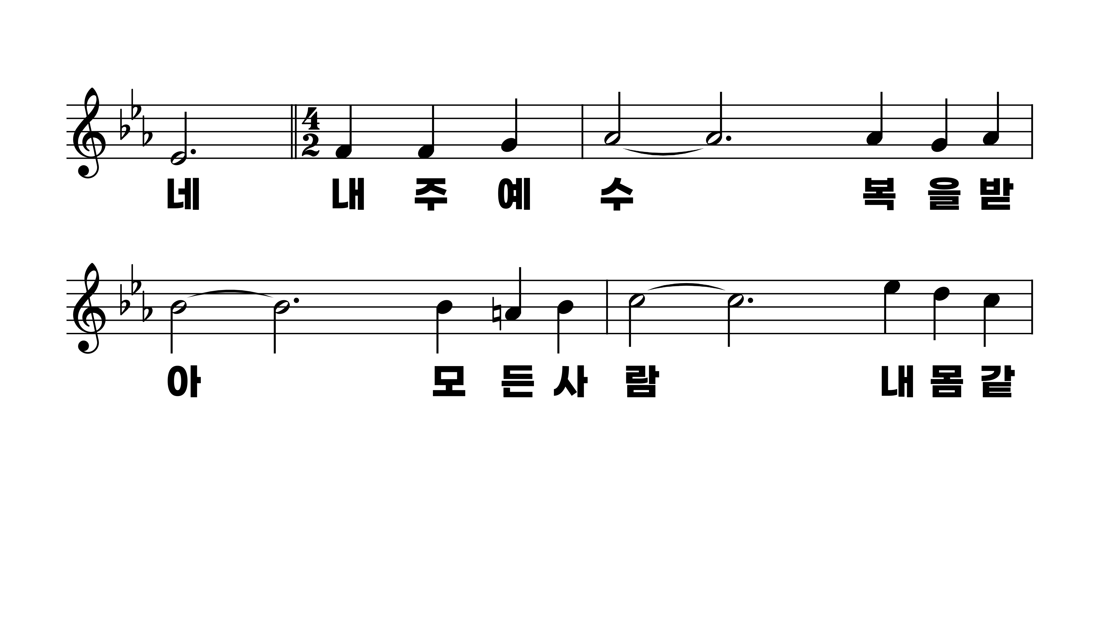
220장 사랑하는 주님 앞에
1.사랑하는주
2.사랑하는주
3.사랑하는주

Slide 3
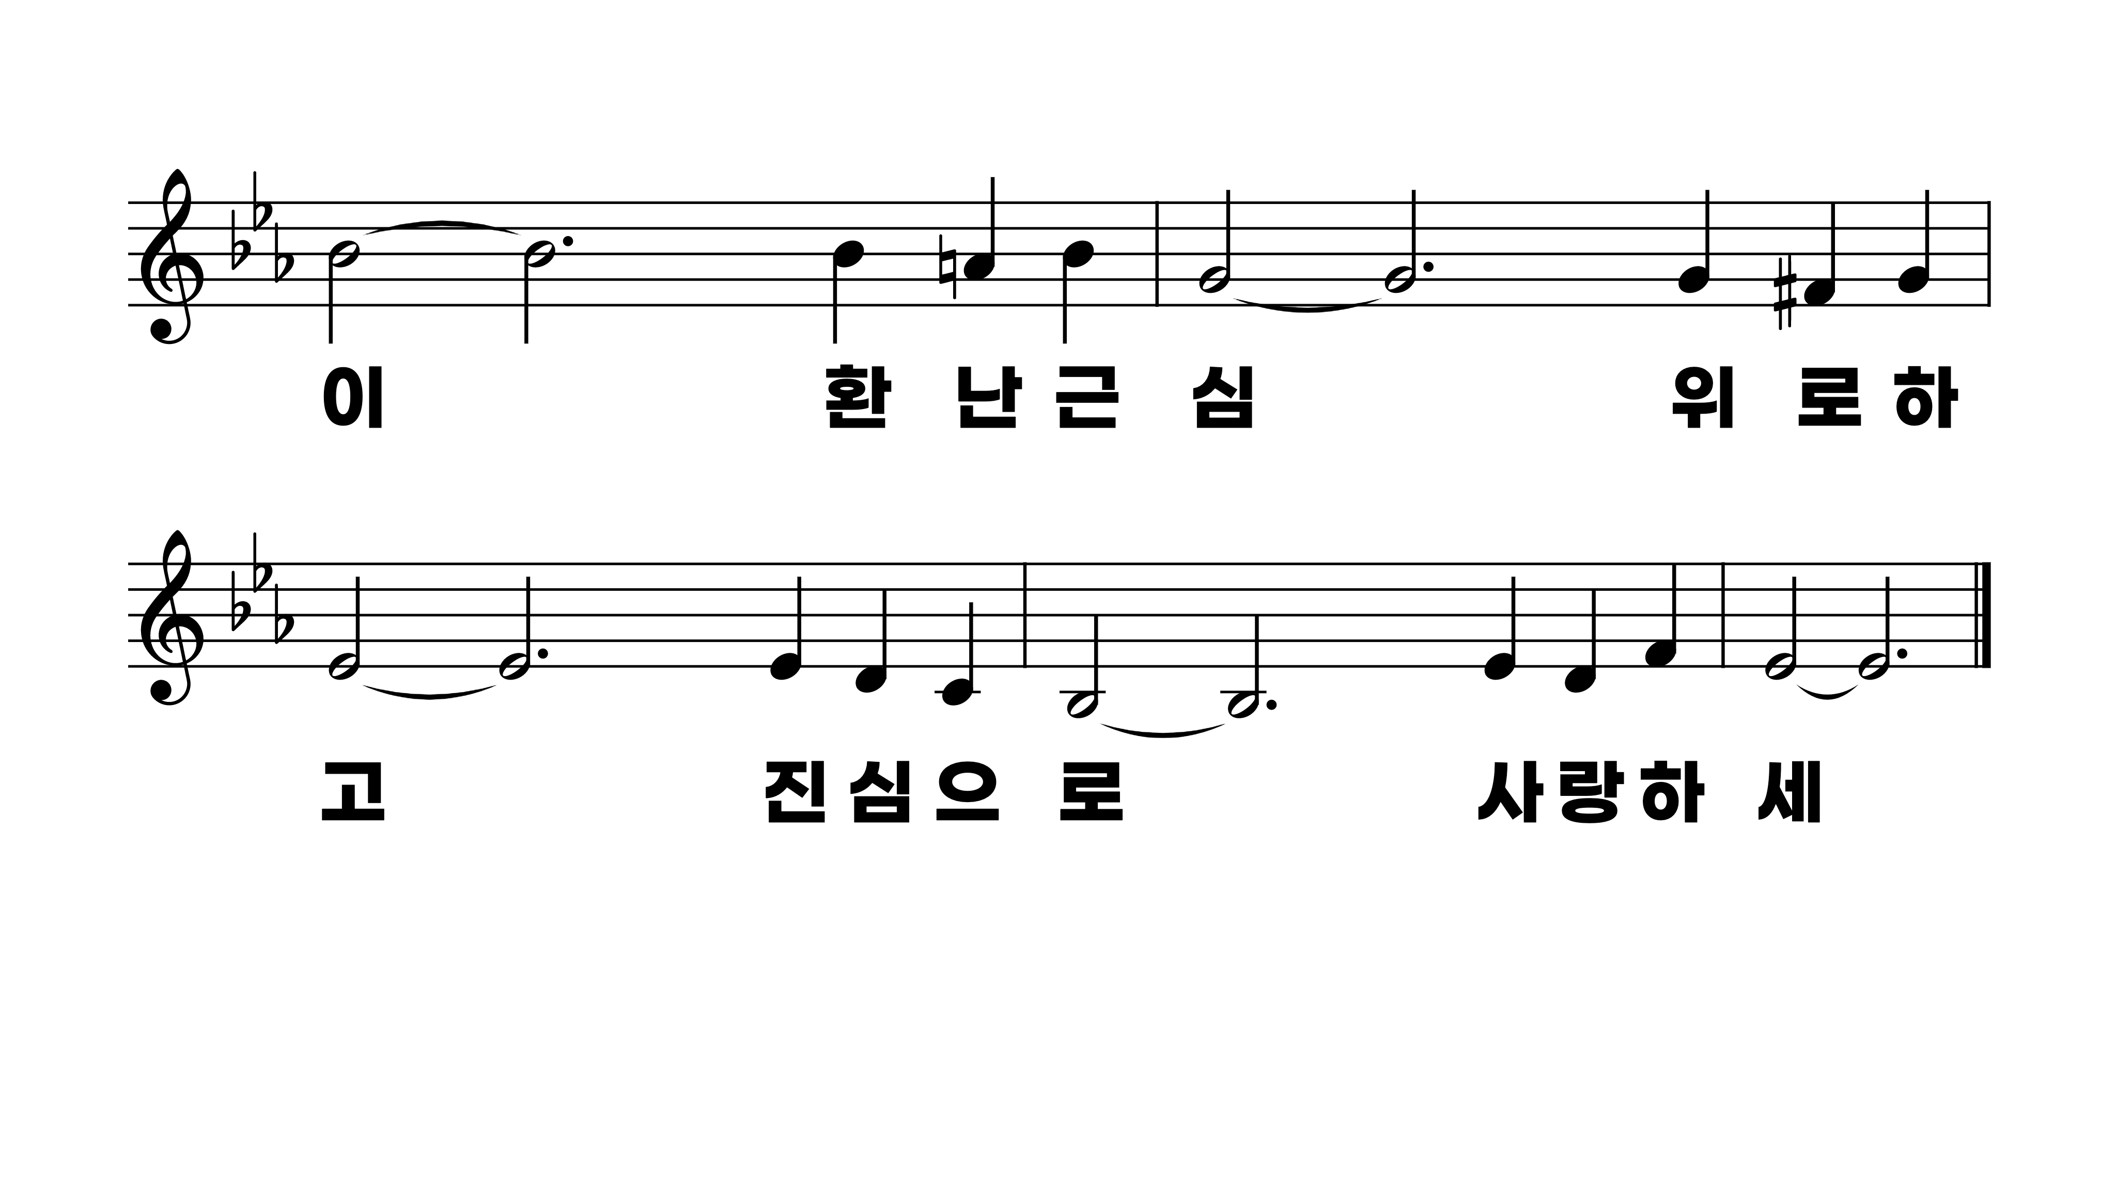
220장 사랑하는 주님 앞에
1.사랑하는주
2.사랑하는주
3.사랑하는주

Slide 4
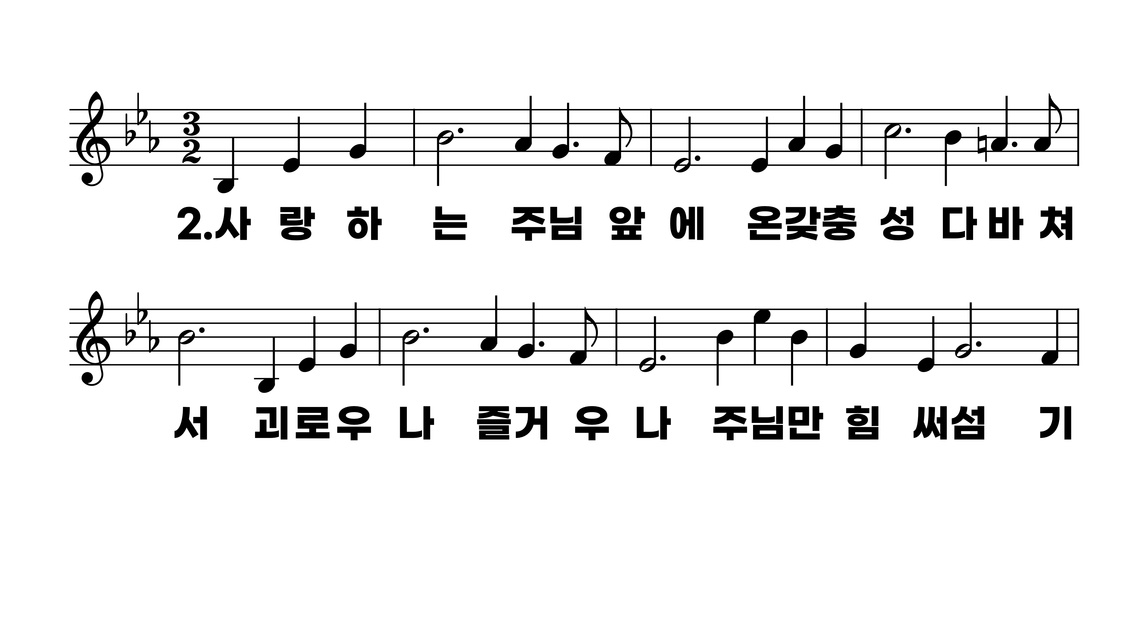
220장 사랑하는 주님 앞에
1.사랑하는주
2.사랑하는주
3.사랑하는주

Slide 5
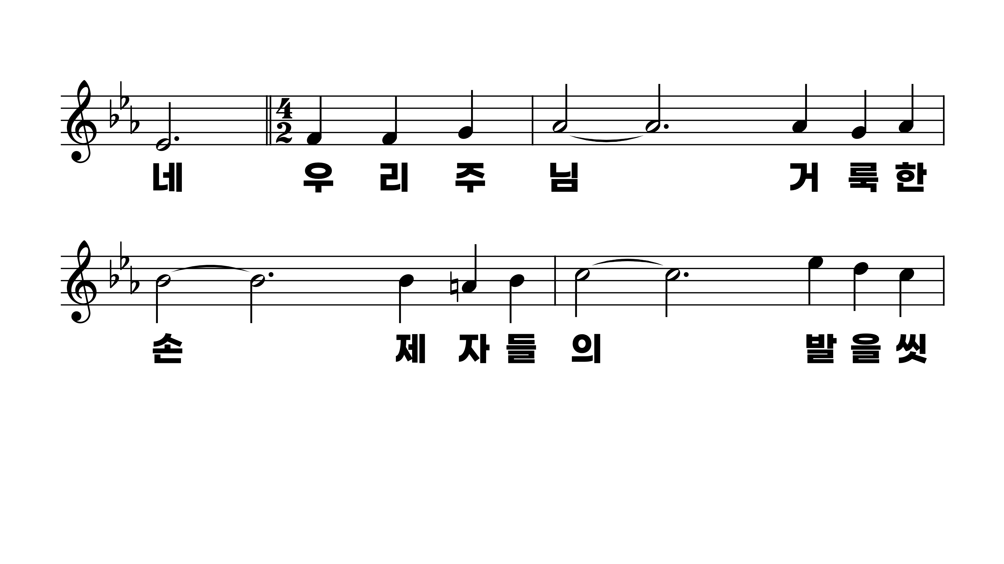
220장 사랑하는 주님 앞에
1.사랑하는주
2.사랑하는주
3.사랑하는주

Slide 6
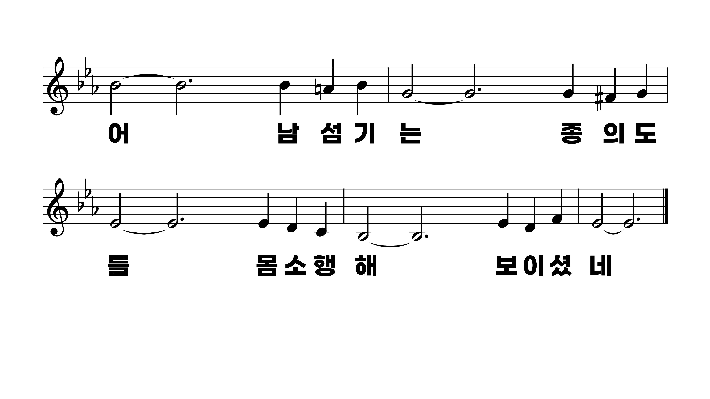
220장 사랑하는 주님 앞에
1.사랑하는주
2.사랑하는주
3.사랑하는주

Slide 7
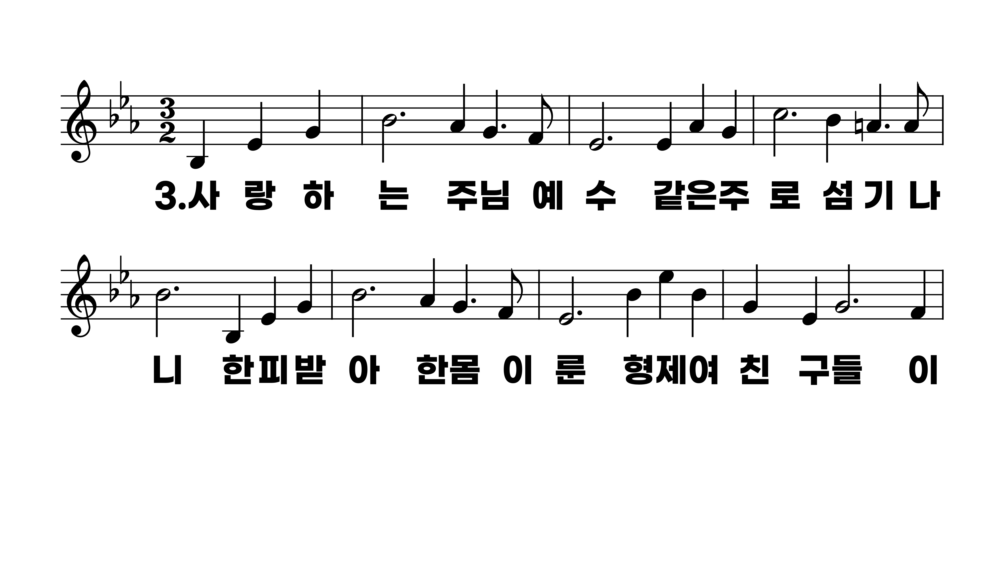
220장 사랑하는 주님 앞에
1.사랑하는주
2.사랑하는주
3.사랑하는주

Slide 8
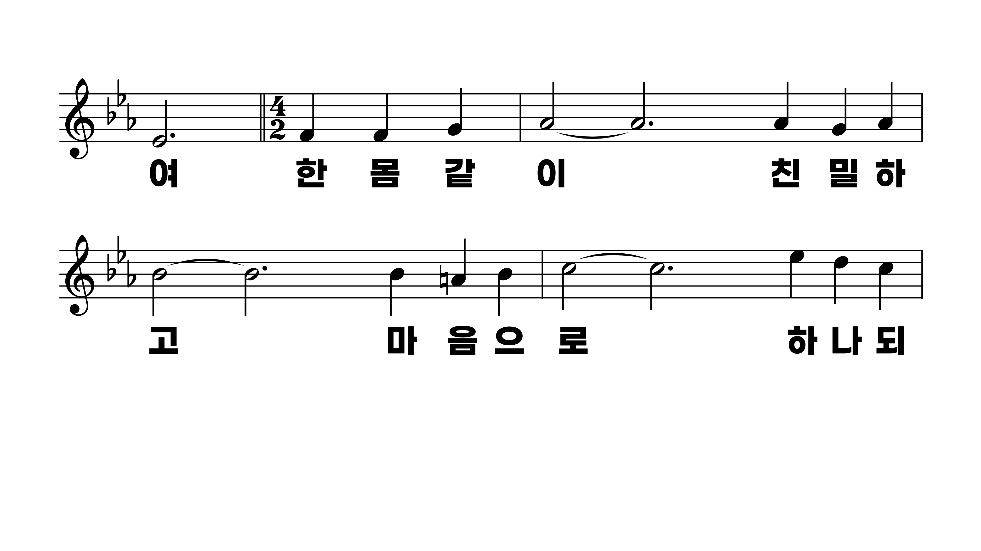
220장 사랑하는 주님 앞에
1.사랑하는주
2.사랑하는주
3.사랑하는주

Slide 9
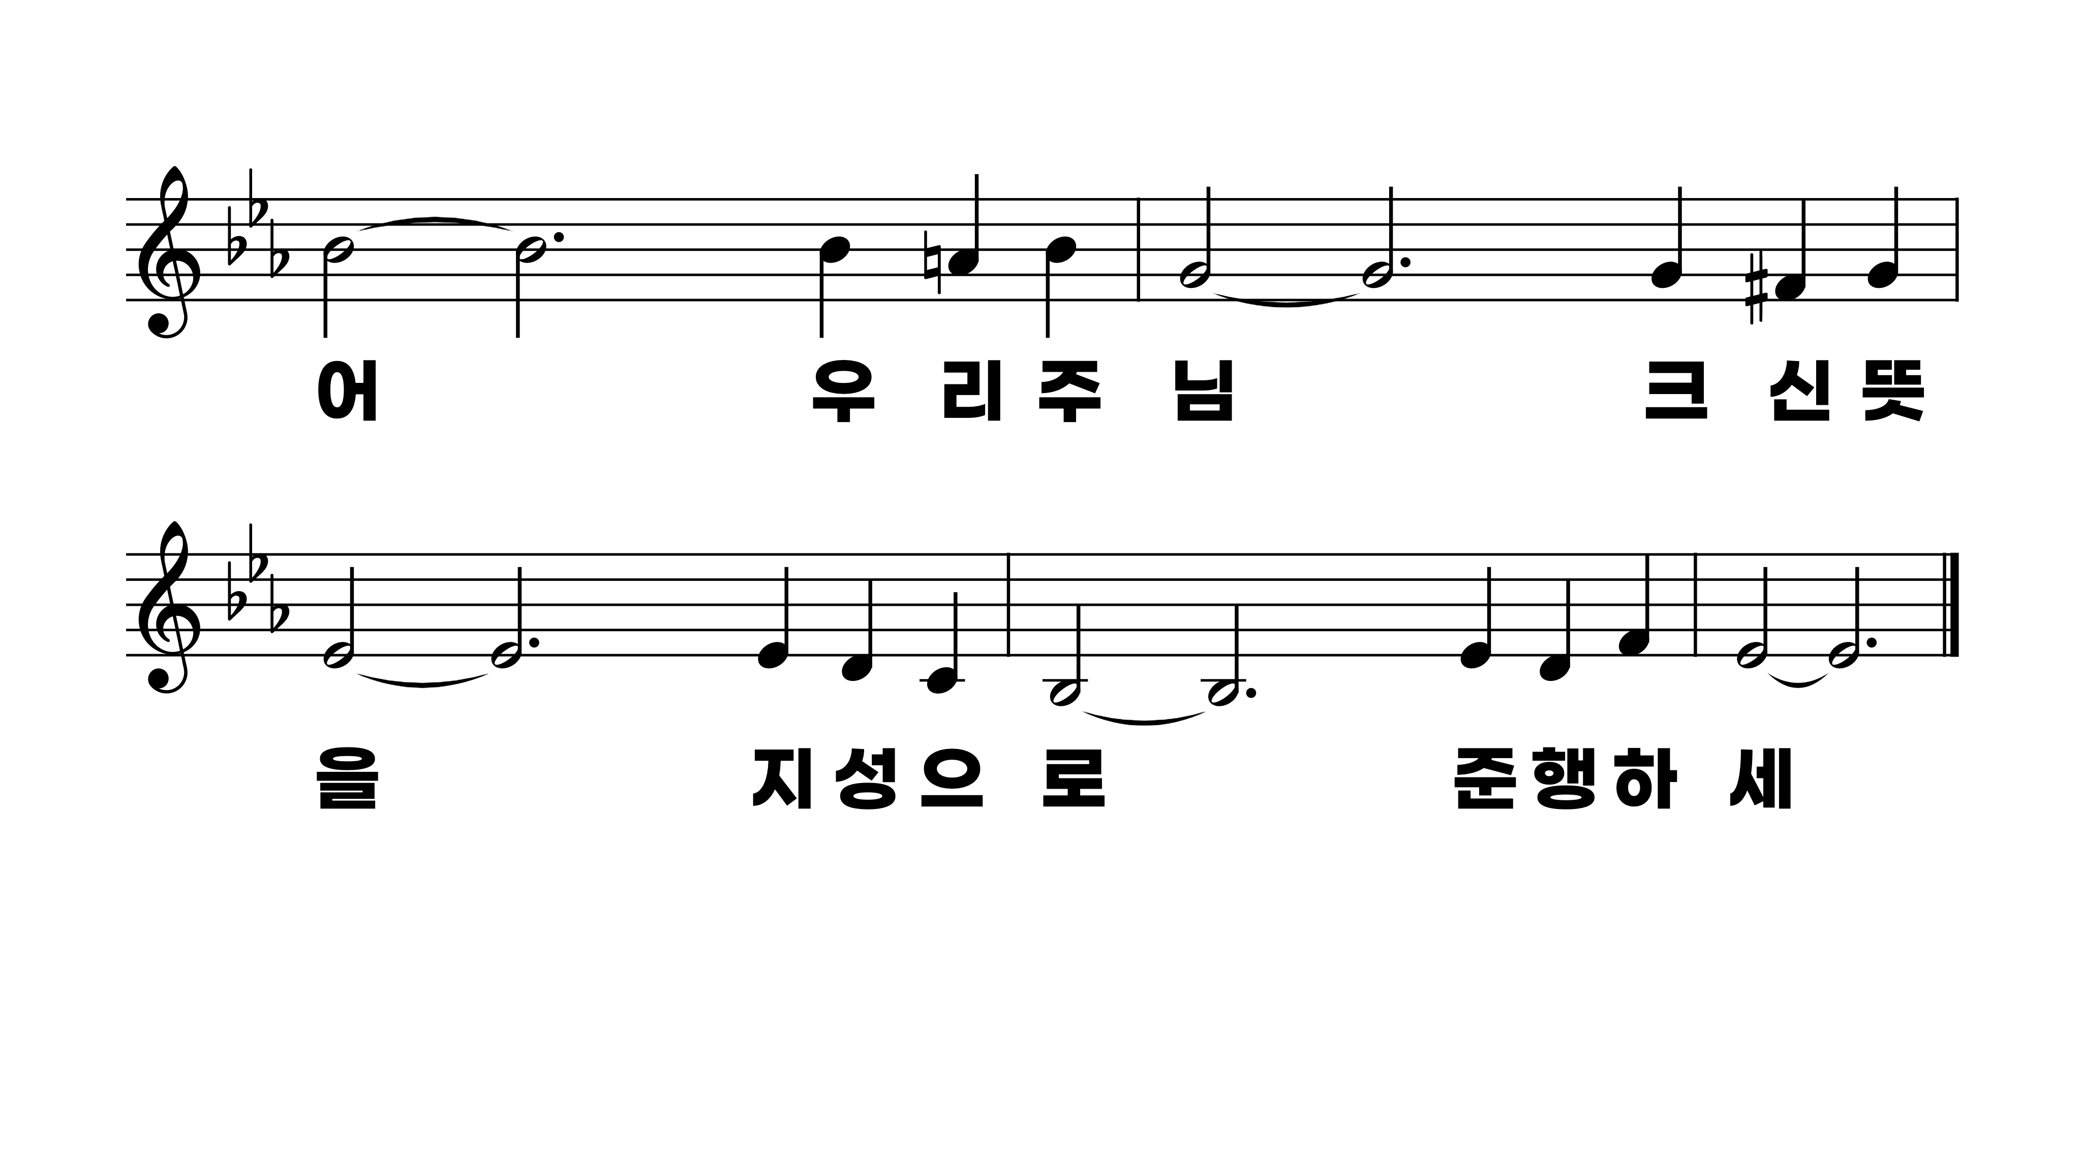
220장 사랑하는 주님 앞에
1.사랑하는주
2.사랑하는주
3.사랑하는주

